Slide 1
Projekt w języku skryptowym: Raport I (prototyp)
Zofia Mejer

Slide 2


ZMIANY

Slide 3
CO UDAŁO SIĘ ZREALIZOWAĆ
Stworzenie prowizorycznego interfejsu graficznego
Postawienie strony na darmowym hostingu
Stworzenie bazy danych z wszystkimi potrzebnymi tabelami
System rejestracji
System logowania; sesje

Slide 4
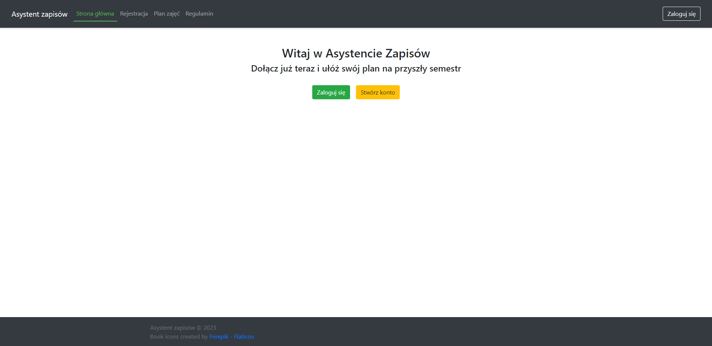

Slide 5
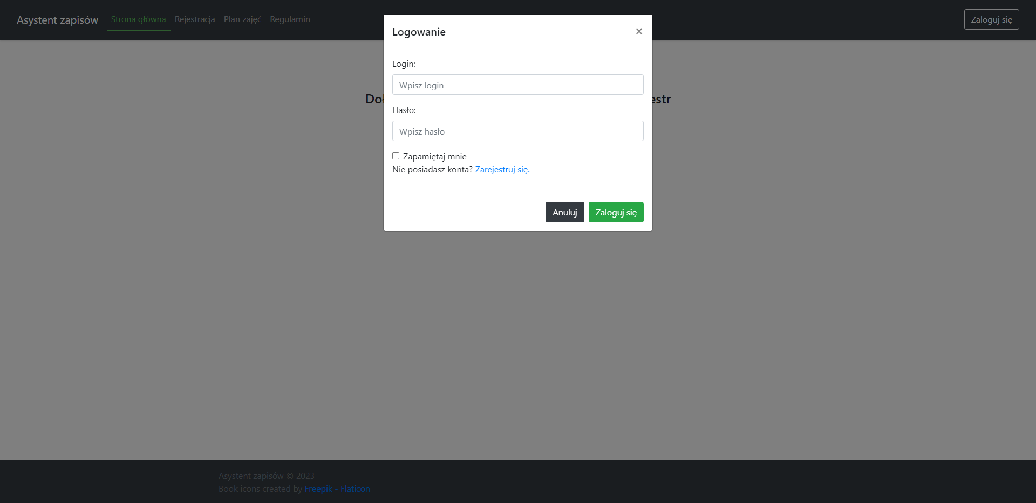

Slide 6
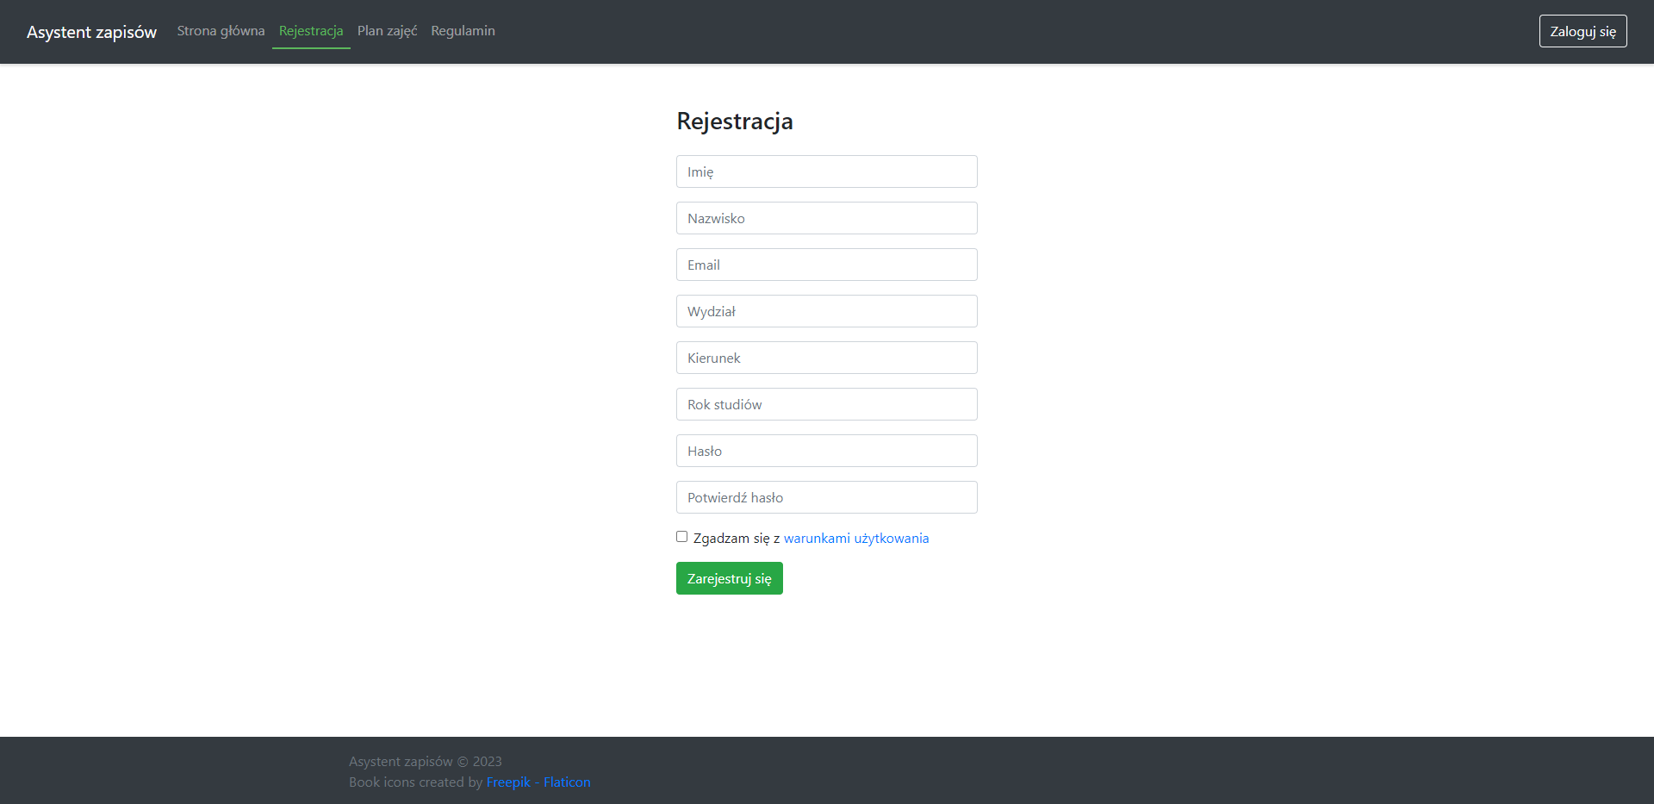

Slide 7
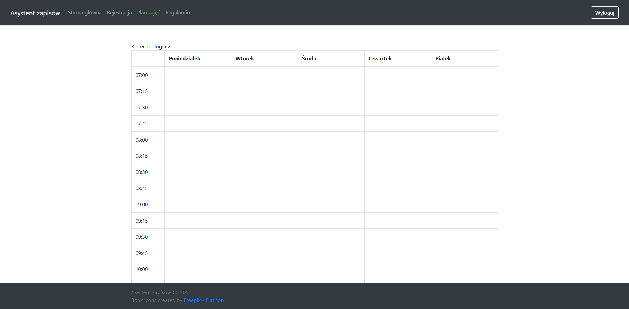

Slide 8
NAPOTKANE PROBLEMY
Stopka przesłaniająca treść strony; dodanie marginesów
Problem z nadpisaniem stylów z frameworku Bootstrap; dodanie tych styli w znacznikach
Formularz wysyłający się z mimo pustych pól; zmiana isset() na !empty(), które sprawdza też czy wartość nie jest pustym stringiem lub null
Kody przedmiotów USOS nie były takie jak powinny co za tym idzie, brak możliwości pobrania informacji ze strony USOSa o przedmiotach; plan B
Menu strony nie działa na urządzeniu mobilnym; do zrobienia

Slide 9
CO ZAMIERZAM DODAĆ
Ulepszyć interfejs graficzny; przede wszystkim stronę główną
Rozszerzyć system logowania o logowanie dla administratorów, którzy będą odpowiedzialni za wrzucanie planów zajęć do bazy danych
Wypisywanie planów do tabeli i możliwość wybrania planu, dodanie tabeli do bazy danych w której będą przechowywane dane o planach wybranych i zapisanych przez użytkowników
Dodanie podstrony „terminarz”/ „do zrobienia”, gdzie użytkownik będzie mógł dodawać wpisy co na dany przedmiot w danym terminie ma do zrobienia

Slide 10
KONIEC :p

